Slide 1

Kaip pateikti pasiūlymą
Centrinės viešųjų pirkimų informacinės sistemos (CVP IS) priemonėmis
Galiojanti nuo 2024-11-18

Slide 2
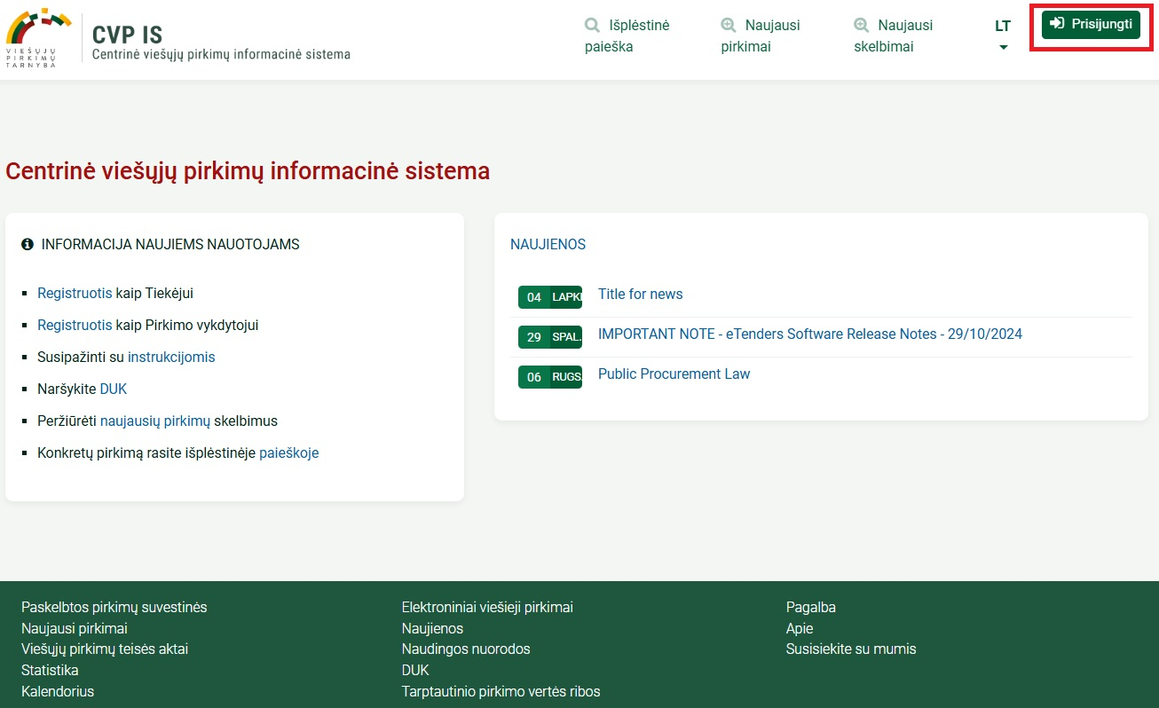
Spauskite nuorodą ir prisijunkite prie paskyros:
European Dynamics - Centrinė viešųjų pirkimų informacinė sistema

Slide 3
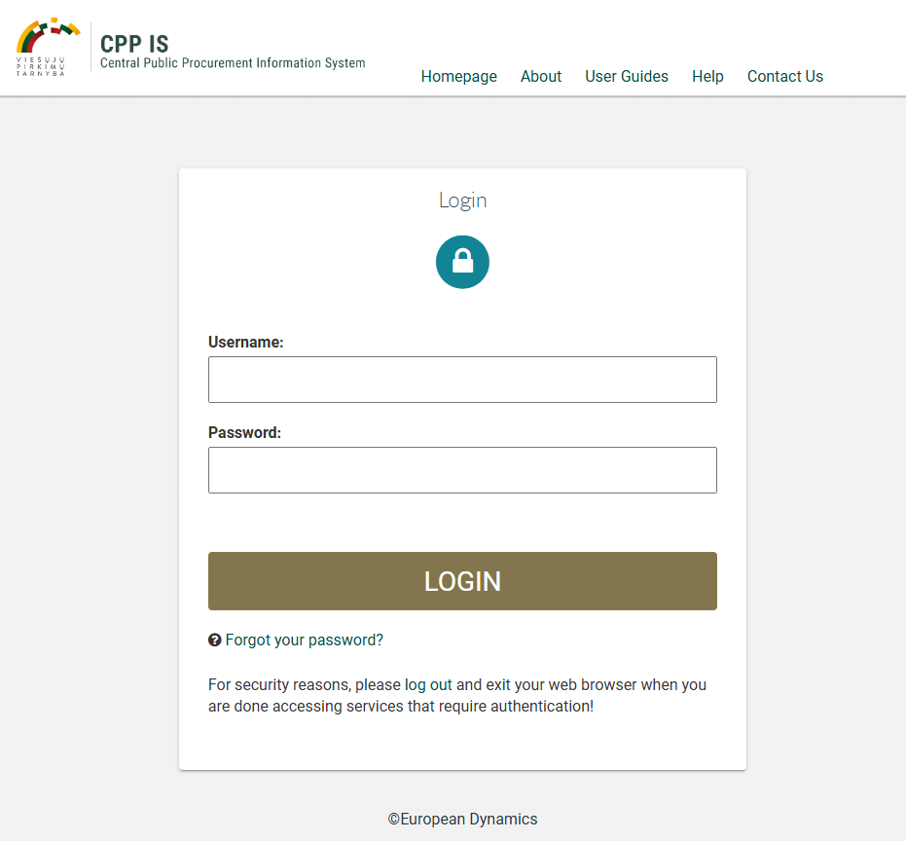
Įveskite savo naudoto vardą
Įveskite slaptažodį

Slide 4
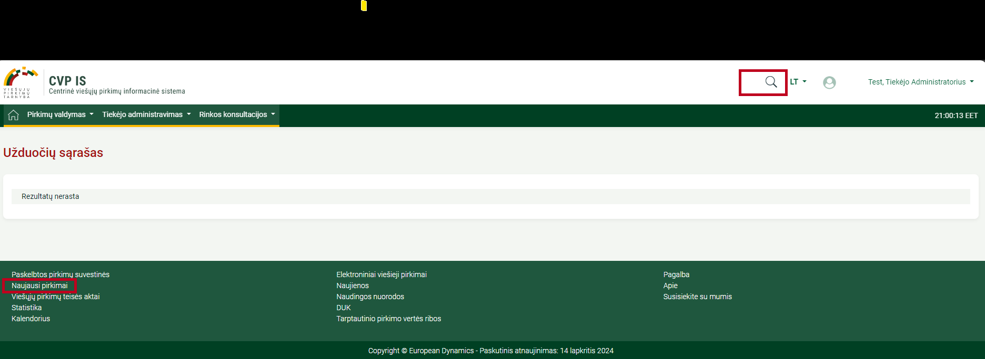
Prisijungus, galite ieškoti pirkimo keliais būdais:

Slide 5
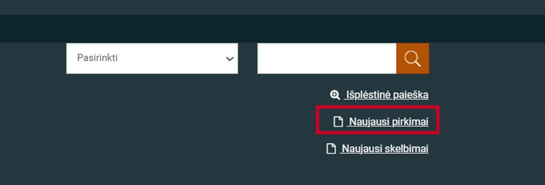
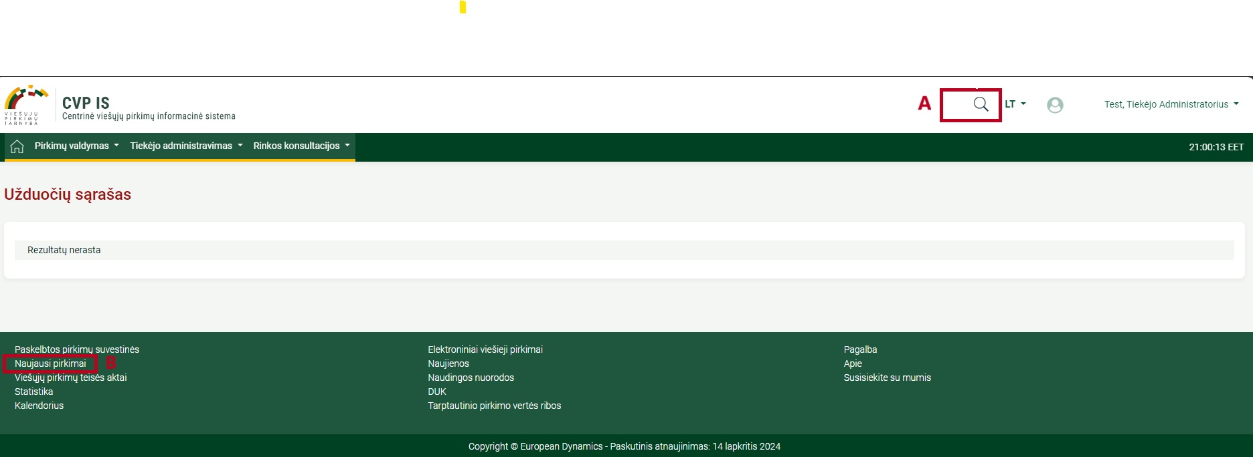
Vykdant paiešką šiuo būdu, spauskite ,,Naujausi pirkimai“ ir būsite nukreipti į visus pirkimus.
Prašome teikti pasiūlymus bandomajame pirkime, kurio ID 28249

Slide 6
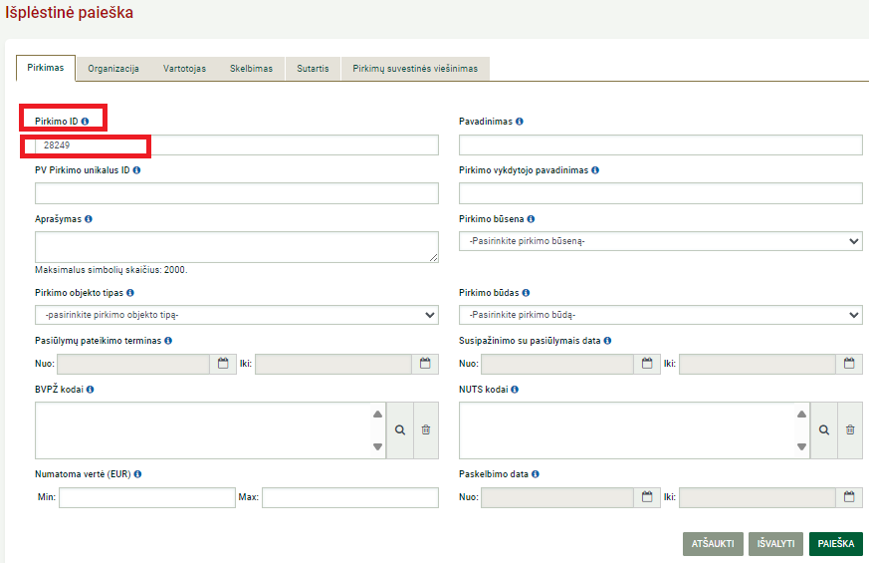
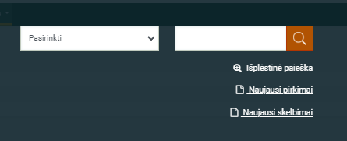
Detalesnei paieškai, spauskite ,,Išplėstinė paieška“ ir skiltyje ,,Pirkimo ID” įveskite pirkimo ID ir spauskite ,,Paieška“.
Daugiau informacijos, kaip ieškoti pirkimų, rasite čia:
Paieškos vykdymas per CVP IS

Slide 7
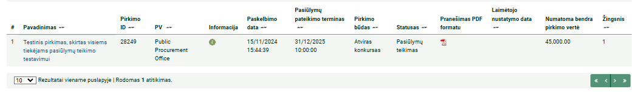
Paspauskite ant pirkimo pavadinimo ir teikite pasiūlymus bandomajame pirkime, kurio ID 28249
SVARBU! Testinį pirkimą galite atlikti tik naujoje CVP IS sistemoje demonstracinėje versijoje
https://demo.viesiejipirkimai.lt/epps/home.do

Slide 8
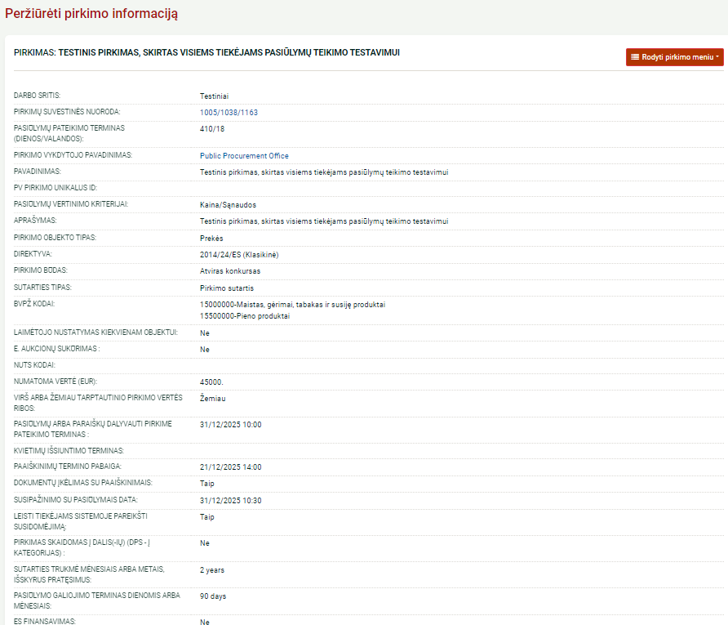
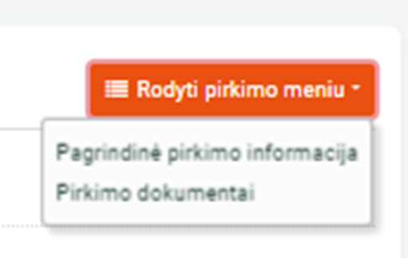
Informaciją apie pirkimą galite sužinoti išskleidus meniu ,,Rodyti pirkimo meniu“
Skiltyje ,,Pagrindinė pirkimo informacija“ rodoma informacija apie pirkimą.

Slide 9
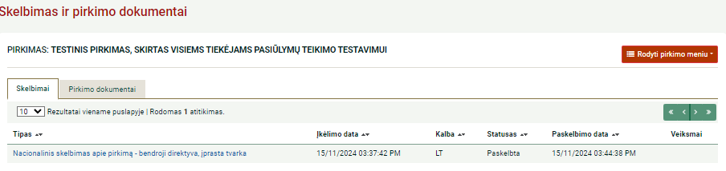

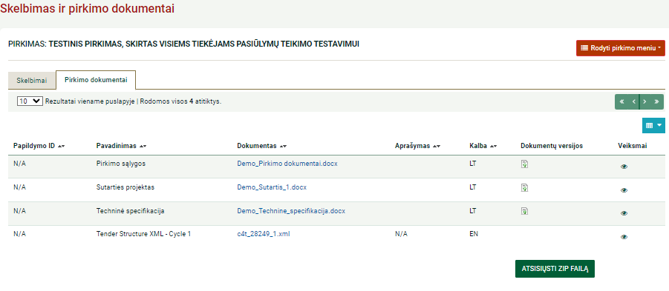
Informaciją apie pirkimą galite sužinoti išskleidus meniu ,,Rodyti pirkimo meniu“
Skiltyje ,,Pirkimo dokumentai“ yra dvi skiltys:
Skelbimai – informacija apie skelbimą
Pirkimo dokumentai – įkelti dokumentai, kuriuos galima:
peržiūrėti
atsisiųsti kaip zip failą

Slide 10
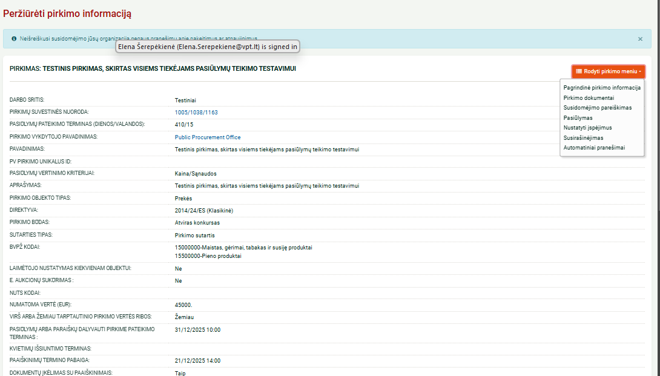
Informaciją apie pirkimą galite sužinoti išskleidus meniu ,,Rodyti pirkimo meniu“

Slide 11
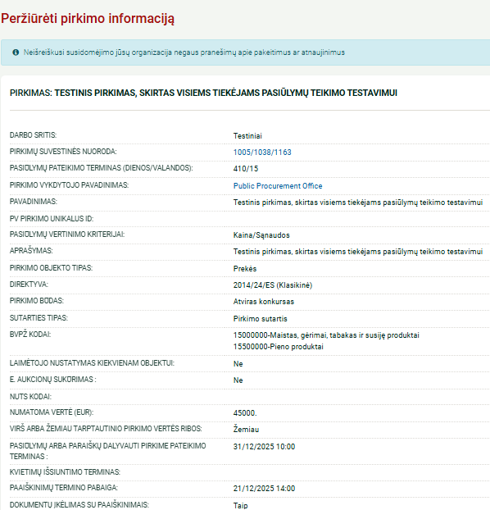
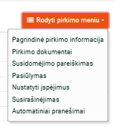
Paspaudus pirkimo meniu skiltį ,,Pagrindinė pirkimo informaciją“ rodoma visa informacija apie pirkimą

Slide 12
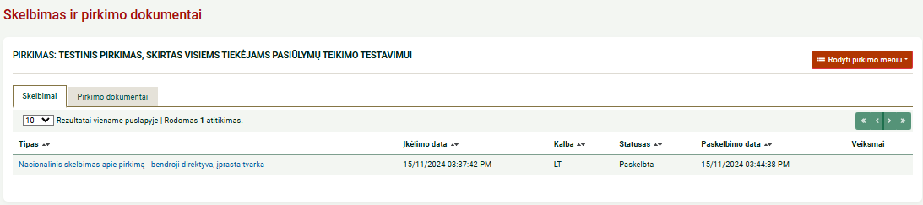
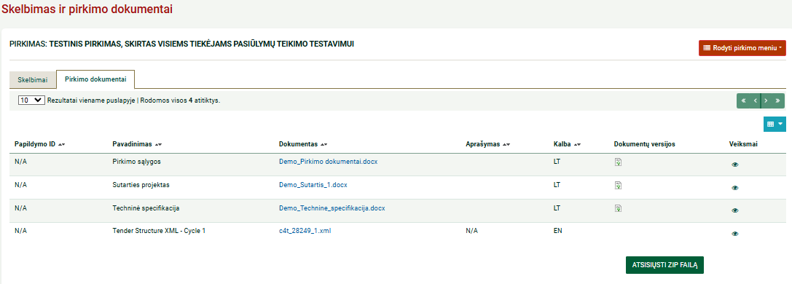
Paspaudus pirkimo meniu skiltį ,,Pirkimo dokumentai“ bus rodoma informacija apie skelbimą ir pirkimo dokumentus

Slide 13


Paspaudus pirkimo meniu skiltį ,,Pirkimo dokumentai“ ir skiltį apie pirkimo dokumentus
Skiltyje pirkimo dokumentai galima dokumentus:
peržiūrėti
atsisiųsti kaip zip failą

Slide 14
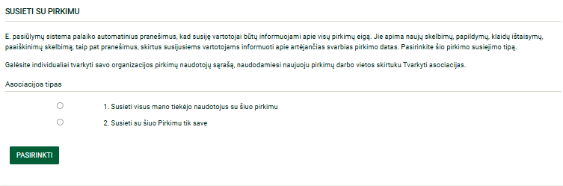
Paspaudus pirkimo meniu skiltį ,,Susidomėjimo pareiškimas“

Slide 15
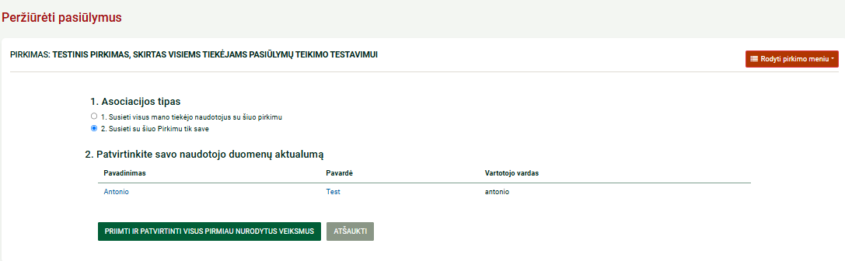
Paspaudus pirkimo meniu skiltį ,,Pasiūlymas“ pasirinkti reikia Asociacijos tipą ir norint pateikti pasiūlymą spauskite ,,PRIIMTI IR PATVIRTINTI VISUS PIRMIAUNURODYTUS VEIKSMUS“

Slide 16
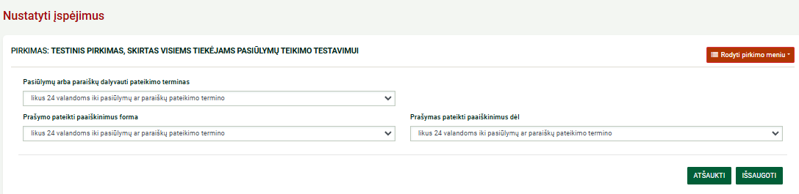
Paspaudus pirkimo meniu skiltį ,,Nustatyti įspėjimus“ galite nustatyti termimus, kada gauti pranešimus

Slide 17
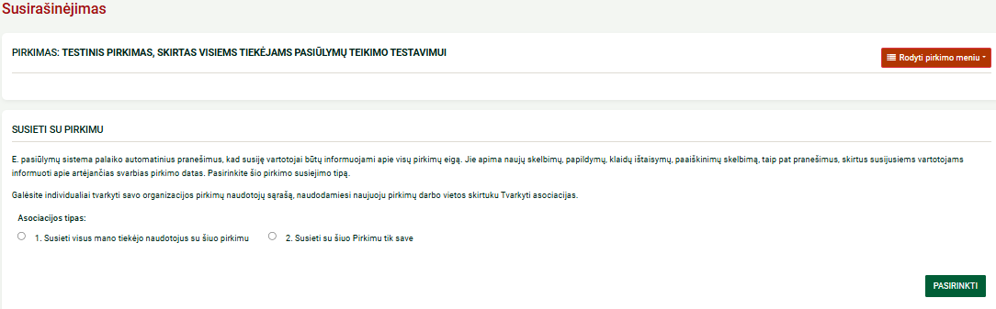
Paspaudus pirkimo meniu skiltį ,,Susirašinėjimas“ pasirinkite asociacijos tipą ir spauskite ,,PASIRINKTI“
Plačiau, kaip vykdyto susirašinėjimą su pirkimo vykdytoju rasite čia: Tiekėjo susirašinėjimas Centrinės viešųjų pirkimų informacinės sistemos (CVP IS) priemonėmis

Slide 18
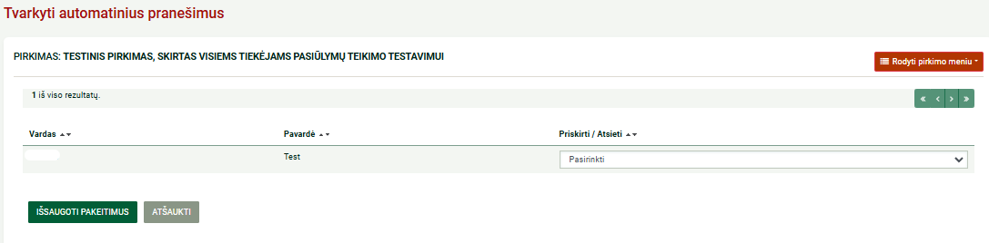
Paspaudus pirkimo meniu skiltį ,,Automatiniai pranešimai“ galite redaguoti pranešimų nustatymus

Slide 19

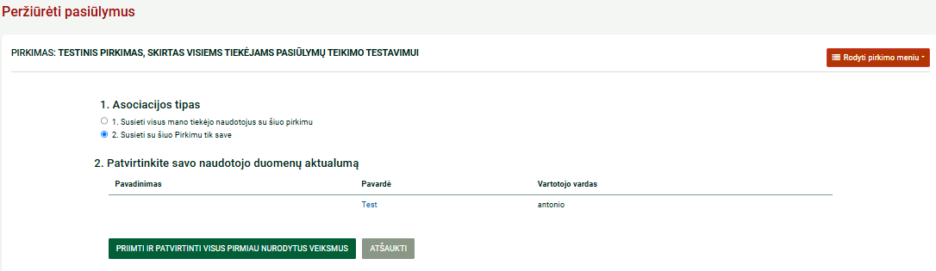
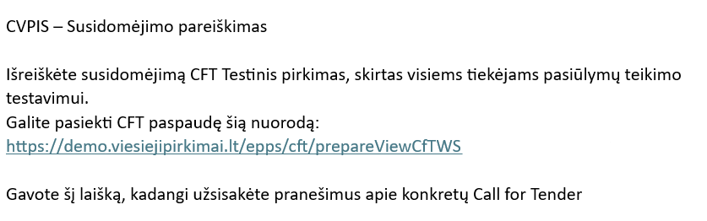
Pasiūlymo pateikimas:
1
2
Atlikus abu žingsnius, gausite el.laišką į nurodytą el.pašto adresą registracijos metu

Slide 20
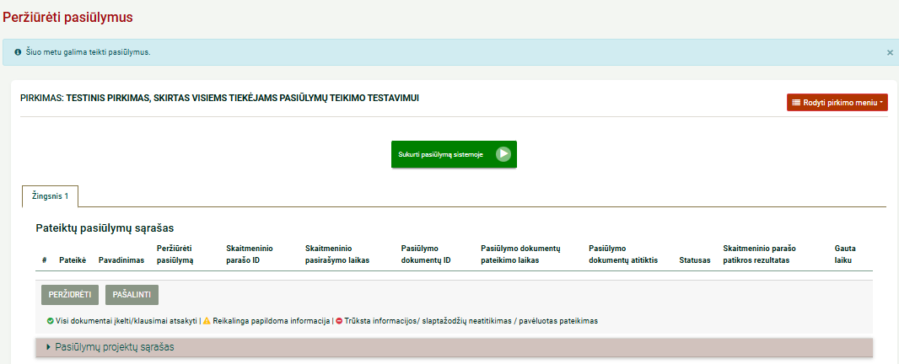
Pasiūlymo pateikimas, kai pasiūlymai teikiami viename voke:
​
SVARBU!
1) Vaizdo įrašą, kaip pateikti pasiūlymą viename voke rasite čia: Vaizdo įrašas (tiekėjams žr. nuo 27:00 min iki 33:00 min) Atviro konkurso vykdymas, vienas vokas;
2) Vaizdo įrašą, kaip pateikti pasiūlymą dviejuose vokuose arba pirkimo dalims rasite čia: Vaizdo įrašas (tiekėjams žr. nuo 19:35 min. iki 29:10 min) Dviejų vokų sukūrimas, pasiūlymų į juos pateikimas ir vertinimas.;
3) Vaizdo įrašą, kaip pateikti pasiūlymą projekto konkurse rasite čia: (tiekėjams žr. nuo 24:40 min iki 31:45 min) Vaizdo įrašas „Projekto konkursas. Sukūrimas, projektų pateikimas ir vertinimas“.

Slide 21
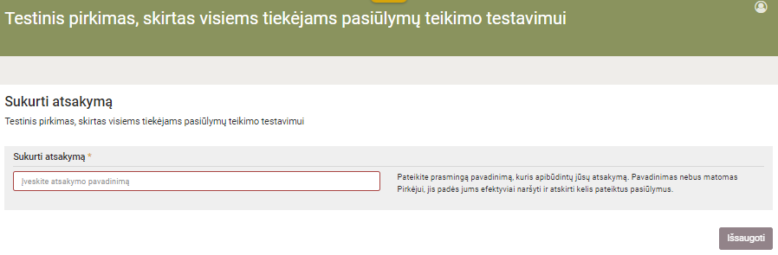
Užpildykite skiltį pažymėta žvaigždute įrašydami "Pasiūlymas" ir spauskite ,,Išsaugoti“

Slide 22
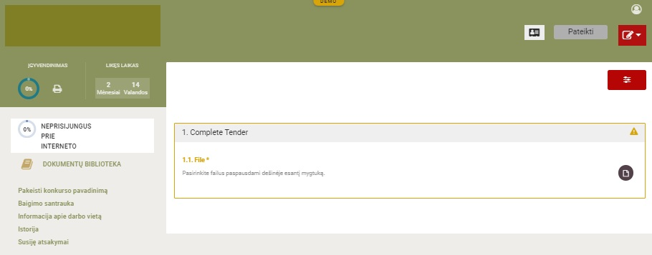
Programos vadovas. Paspaudus bus paaiškintos pagrindinės funkcijos ir paaiškinta, kaip ja naudotis.

Slide 23
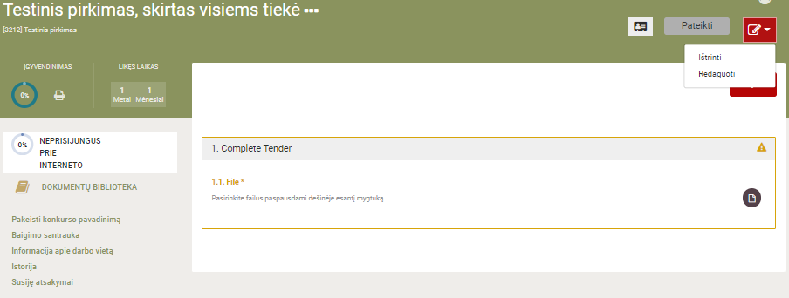
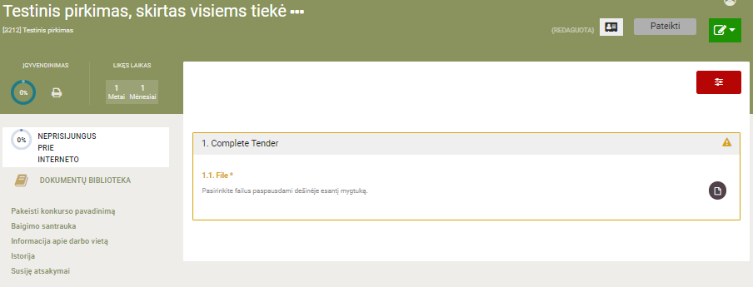
Spauskite ,,Redaguoti“ mygtukas pasikeičia iš raudonos spalvos į žalią spalvą

Slide 24
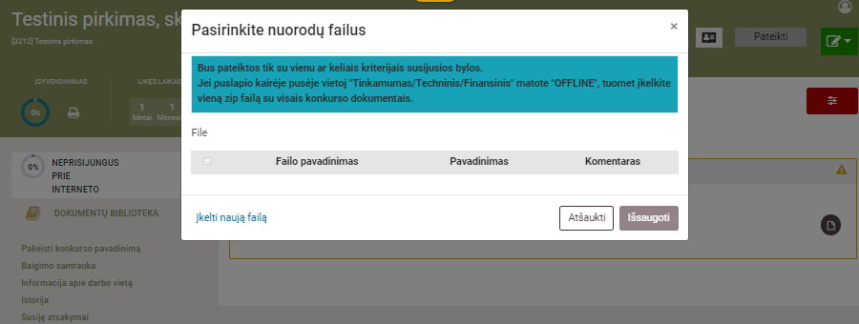
Spauskite failo ženklą -> ,,Įkelti naują failą“ ->
2
1

Slide 25
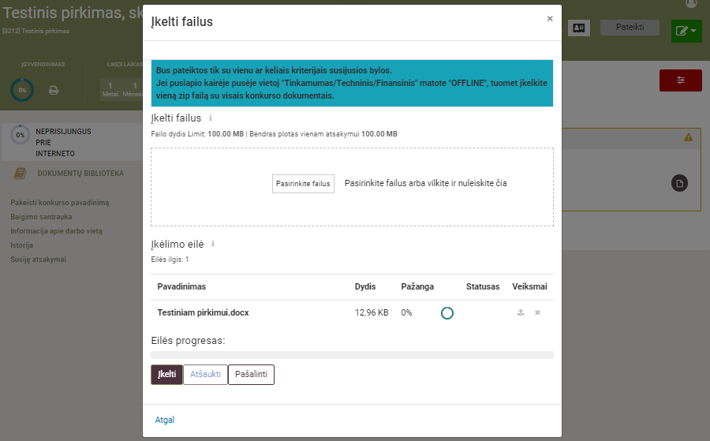
1 – spauskite ,,Pasirinkite failus“ pridėkite pasiūlymo dokumentą
2 – bus matomas koks dokumentas pridėtas
3 – spauskite ,,Įkelti“
4 – kai mygtukas ,,Įkelti“ papilkės, spauskite ,,Atgal“
1
2
3
4

Slide 26
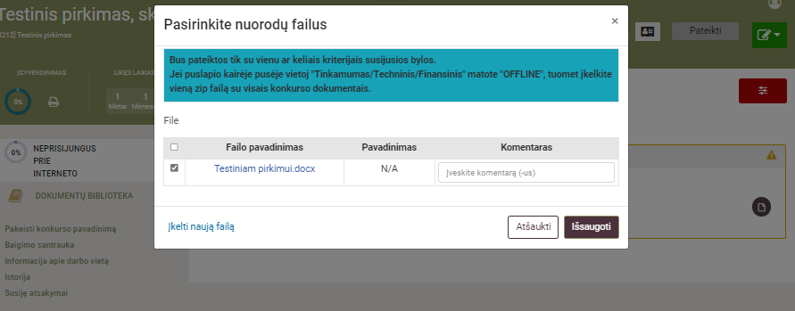
Pažymėkite stulpelyje ,,File“ varnelę ties savo dokumento pavadinimu, jeigu norite galite parašyti komentarą.
SVARBU! Po varnelės uždėjimo spauskite ,,Išsaugoti“, kitaip dokumentas nebus pridėtas.
1
2

Slide 27
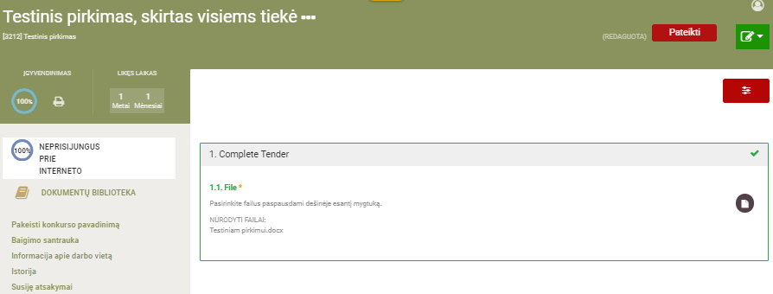
Sėkmingai įkėlus pasiūlymo dokumentą, atsiranda įgyvendinimo procentai.
Spauskite ,,Pateikti“
2
1

Slide 28
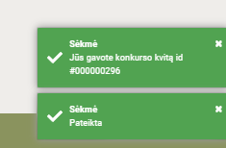
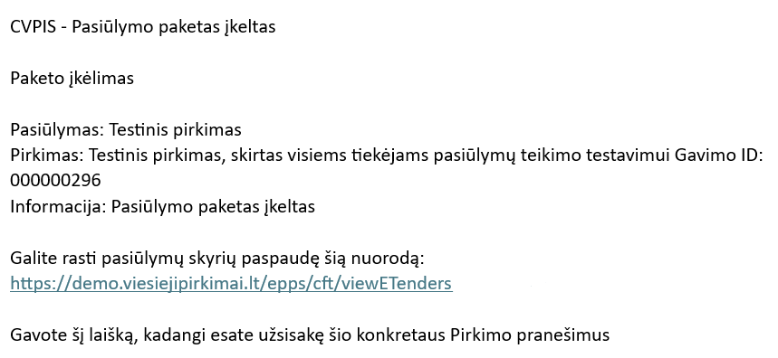
Sėkmingai pateikus pasiūlymą dešiniajame kampe bus įrašas:
Gausite el.laišką apie pasiūlymo pateikimą:

Slide 29
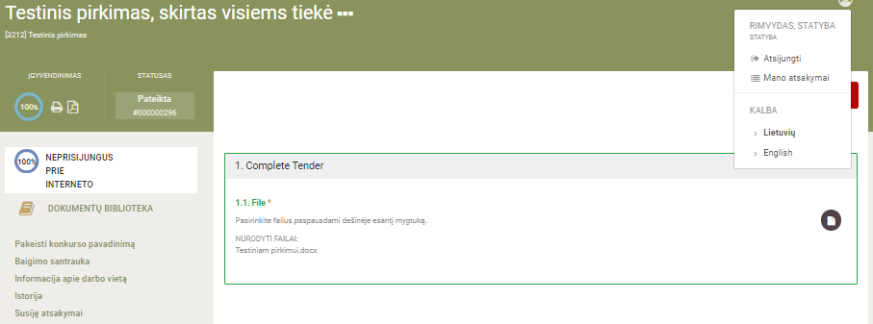
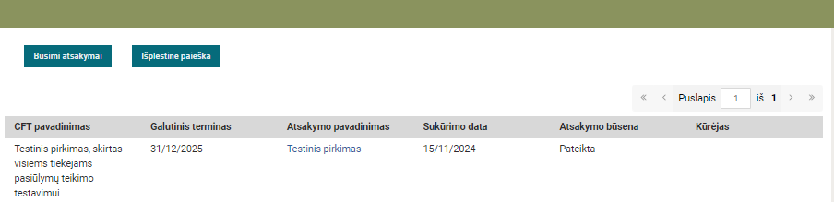
Informaciją apie pasiūlymo pateikimą galite pasižiūrėti paspaudami
,,Mano atsakymai“ ir būsena ,,Pateikta“.

Slide 30
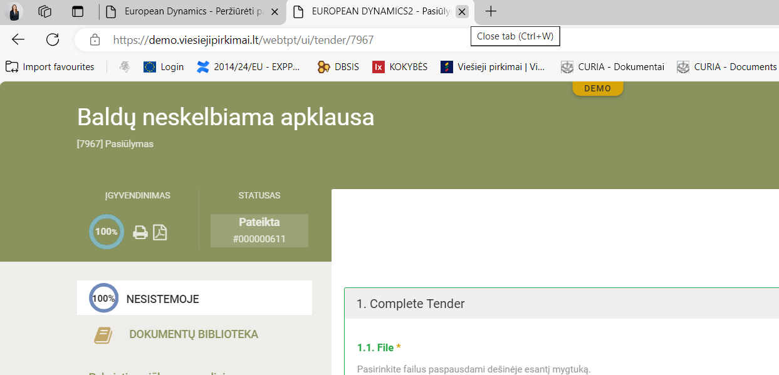
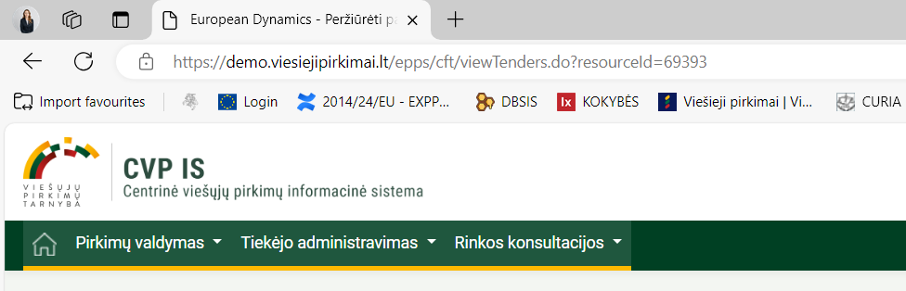
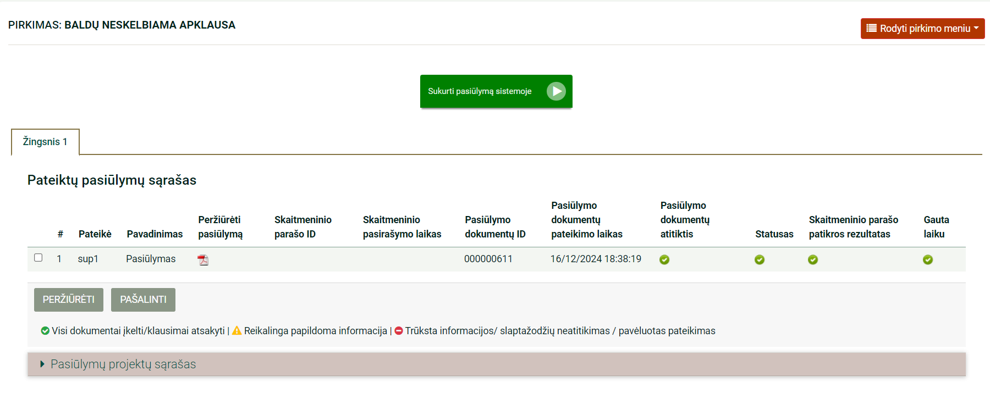
Norint peržiūrėti pateiktą pasiūlymą reikia išeiti iš pasiūlymo kūrimo aplinkos (1), tuomet paspaudus ant nuorodos atsinaujinti CVP IS langą (2), pažymėti pasiūlymą (3) ir paspausti mygtuką „Peržiūrėti“ (4).
1
2
Norint koreguoti jau pateiktą pasiūlymą, spauskite „Sukurti pasiūlymą sistemoje“. Naujas pateiktas pasiūlymas automatiškai pakeis ankstesnįjį.
Norint pašalinti pasiūlymą reikia pažymėti pasiūlymą (3), paspausti mygtuką „Pašalinti“ (5) ir patvirtinti pašalinimo faktą paspaudžiant „OK“.
3
4
5

Slide 31
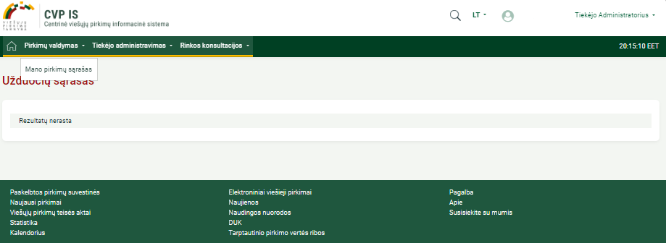
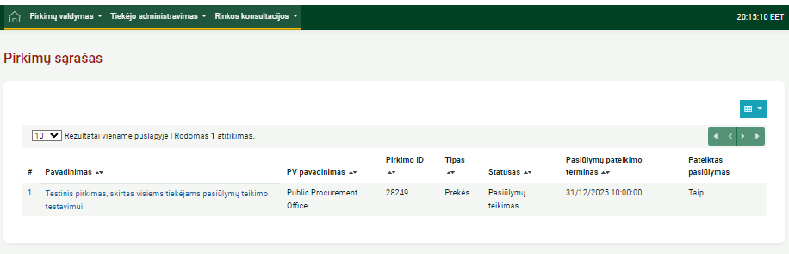
Surasti savo pirkimą galite paskyros pagrindiniame lange. Paspauskite
Pirkimų valdymas -> Mano pirkimų sąrašas

Slide 32
Dėl papildomai iškilusių klausimų galite kreiptis
tel. +370 5 219 7000 arba el.paštu pagalba@vpt.lt

